Slide 1
Тема урока:
Монтаж пускозащитной аппаратуры
Технологическая карта:
« Монтаж магнитного пускателя типа ПМЕ и кнопочной станции»

Slide 2
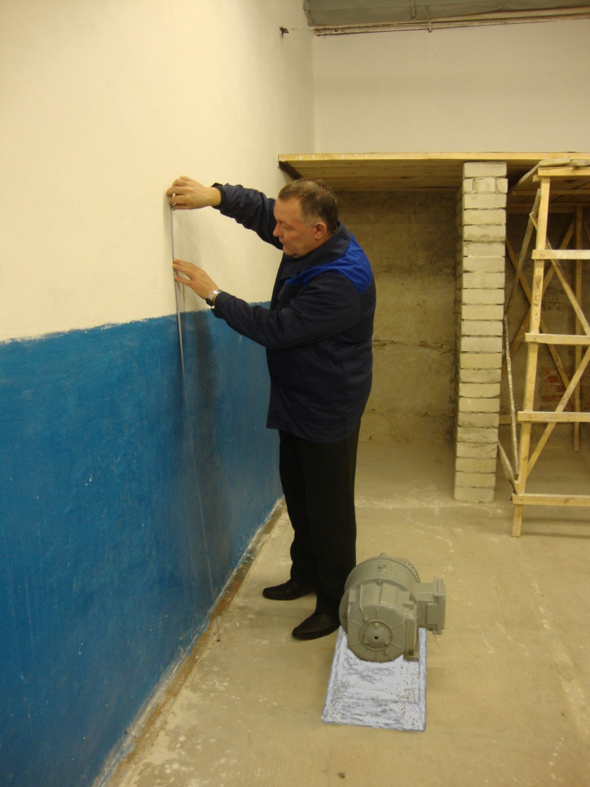
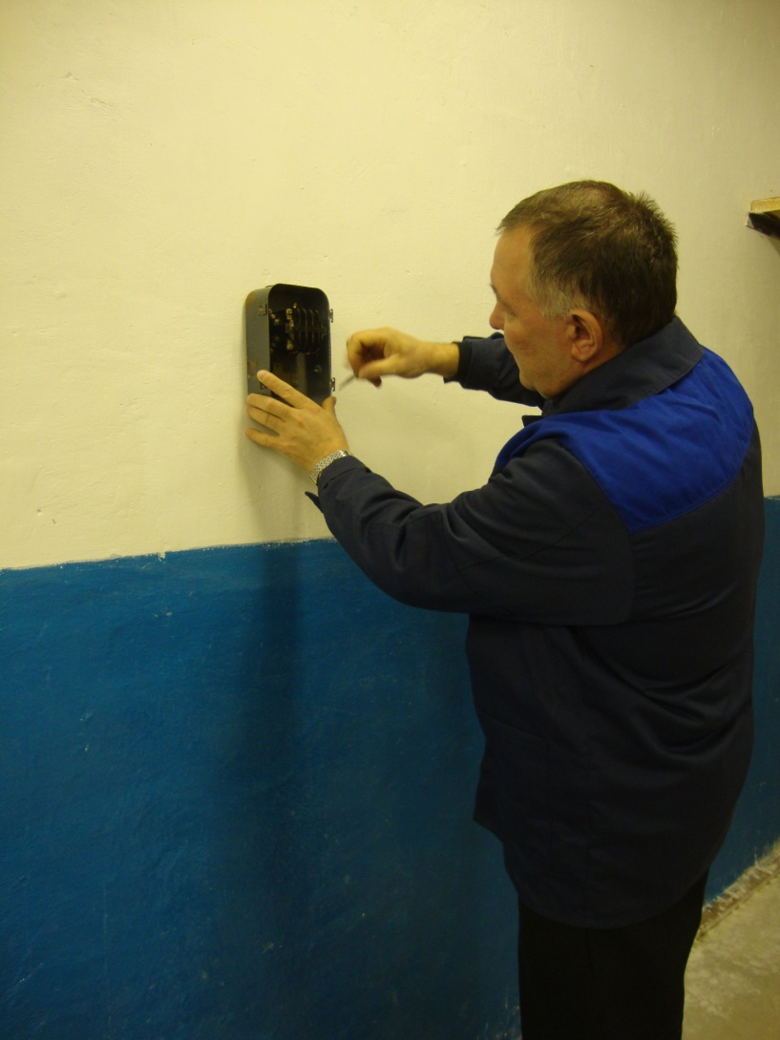
Размечаем место установки магнитного пускателя

Slide 3
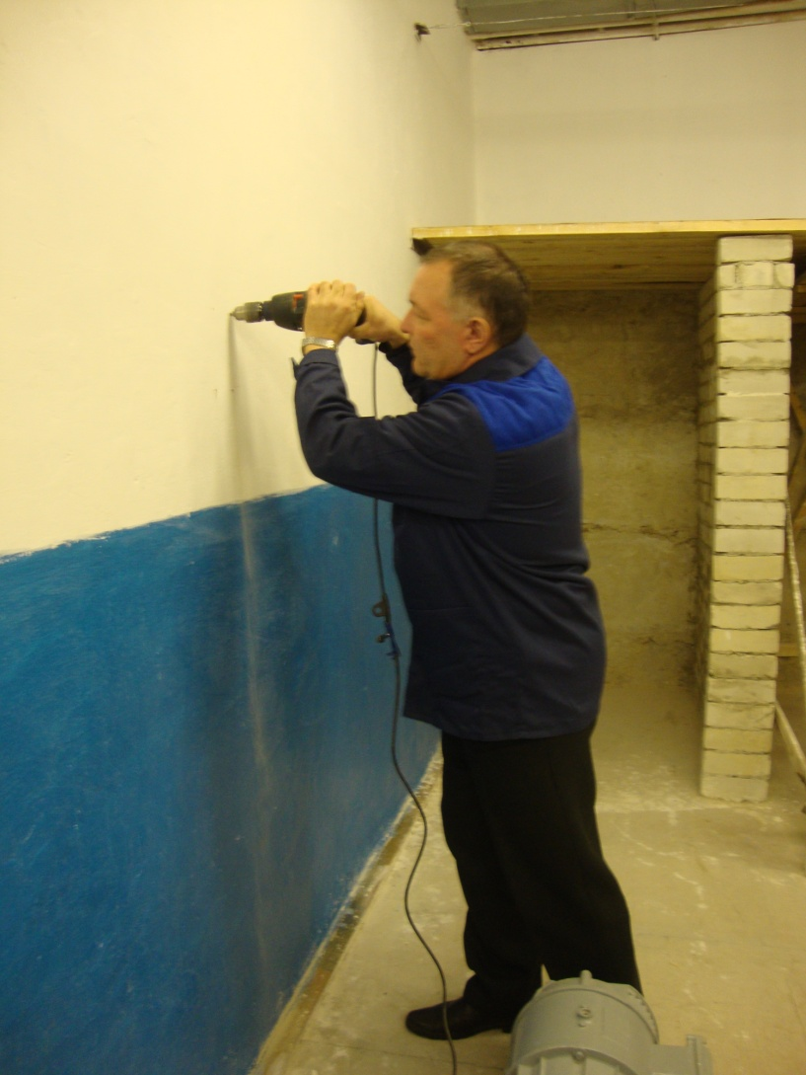
Сверлим отверстия для крепления магнитного пускателя

Slide 4
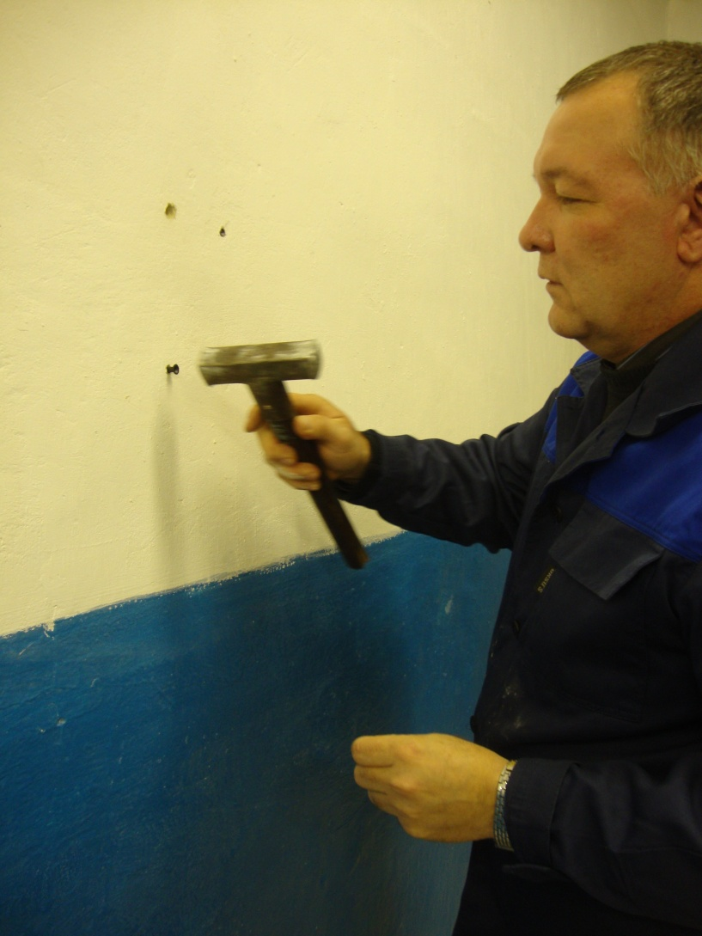
Забиваем дюбели в отверстия

Slide 5
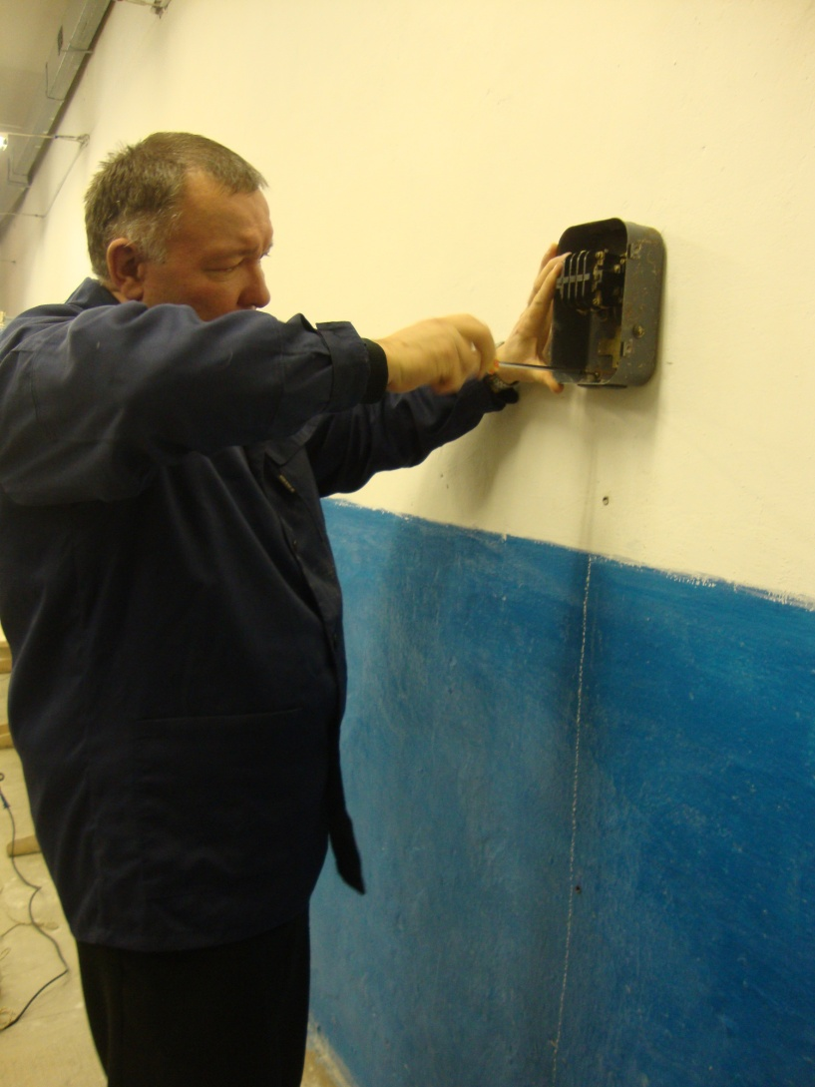
Крепим корпус магнитного пускателя к стене

Slide 6
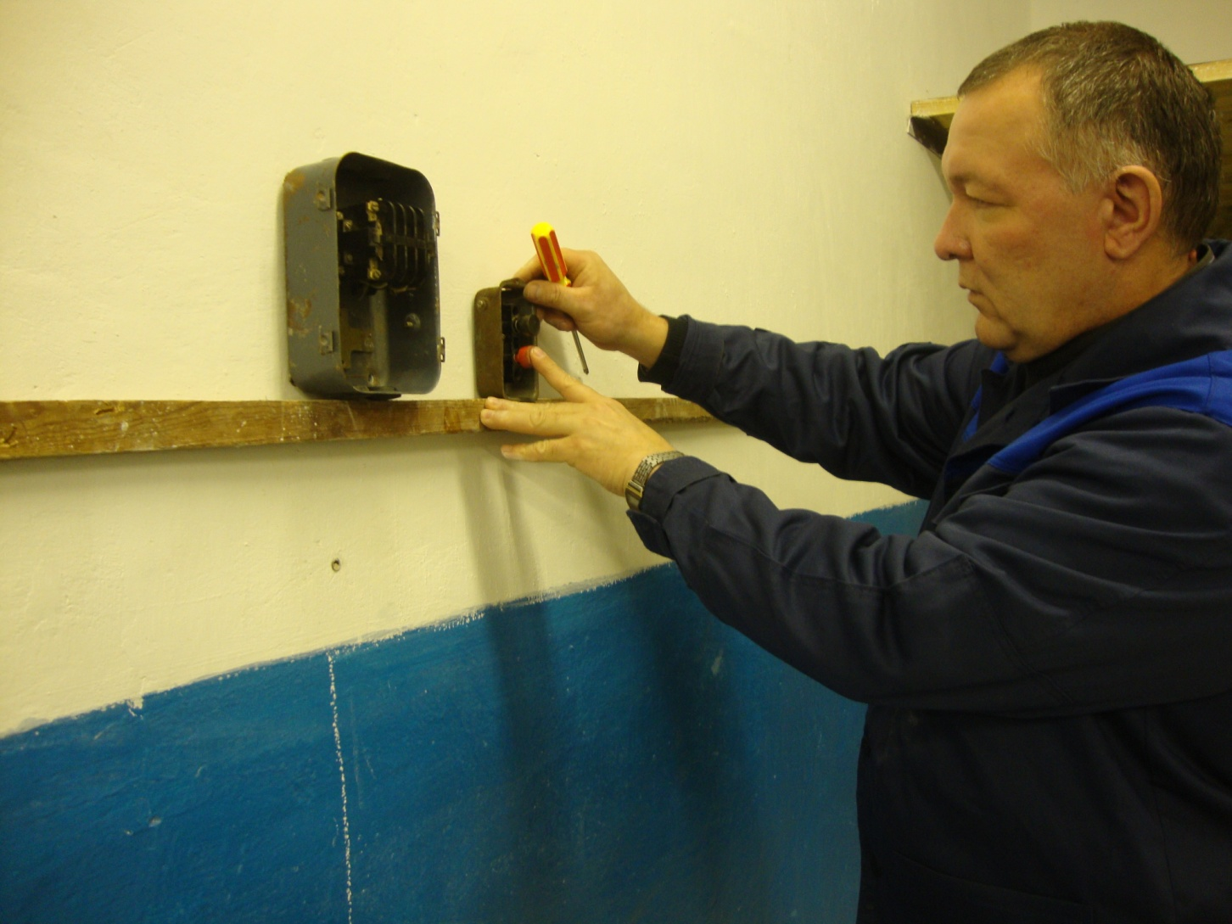
Размечаем место установки кнопочного поста

Slide 7
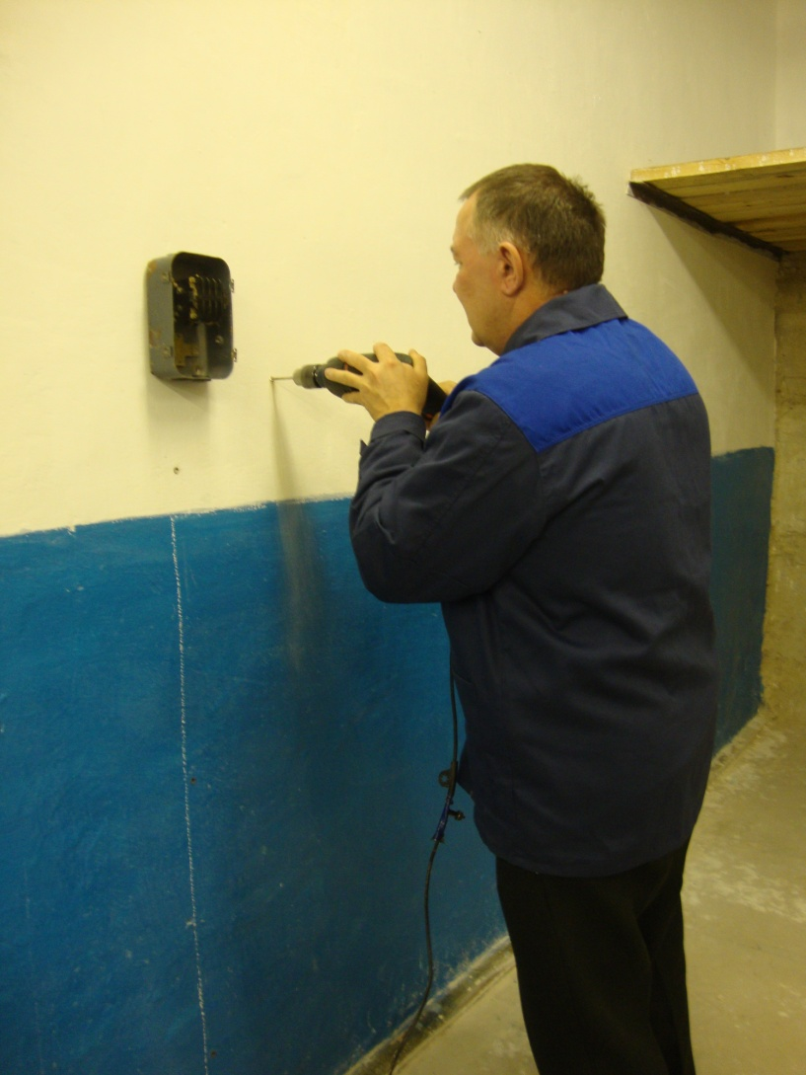
Сверлим отверстия для крепления кнопочного поста

Slide 8
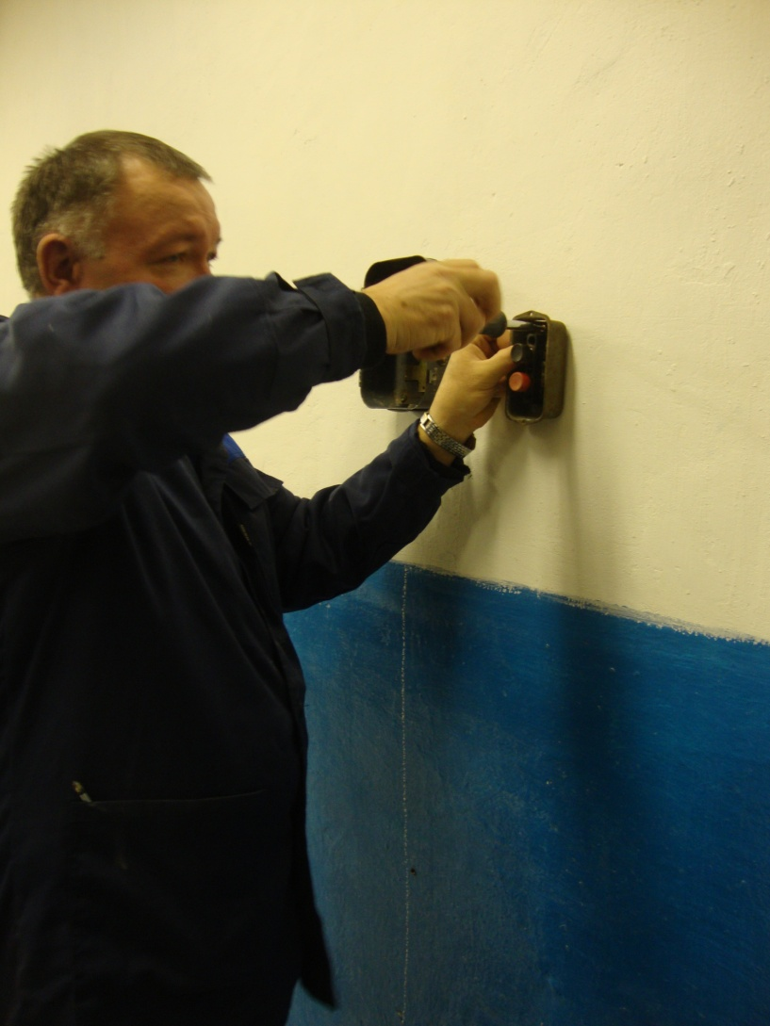
Крепим кнопочный пост шурупами-саморезами к стене

Slide 9
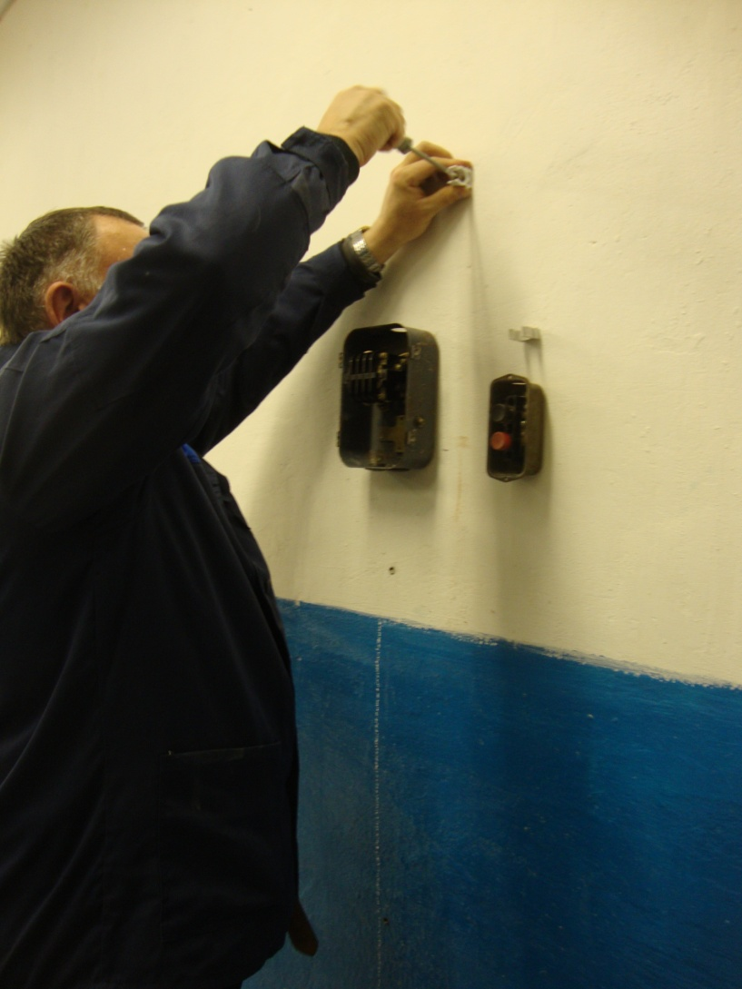
Размечаем трассу, сверлим отверстия и устанвливаем крепления для трубы

Slide 10
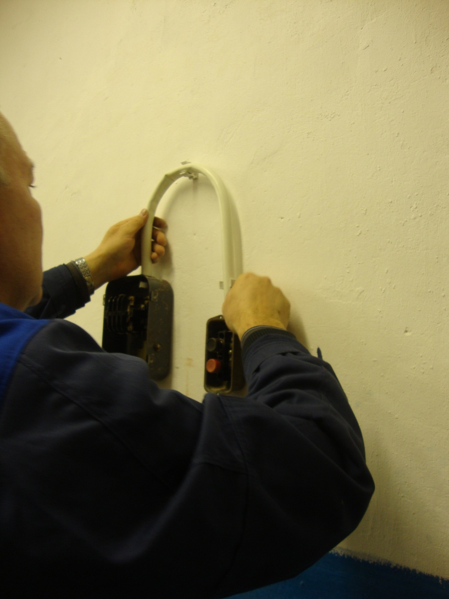
Крепим трубу

Slide 11
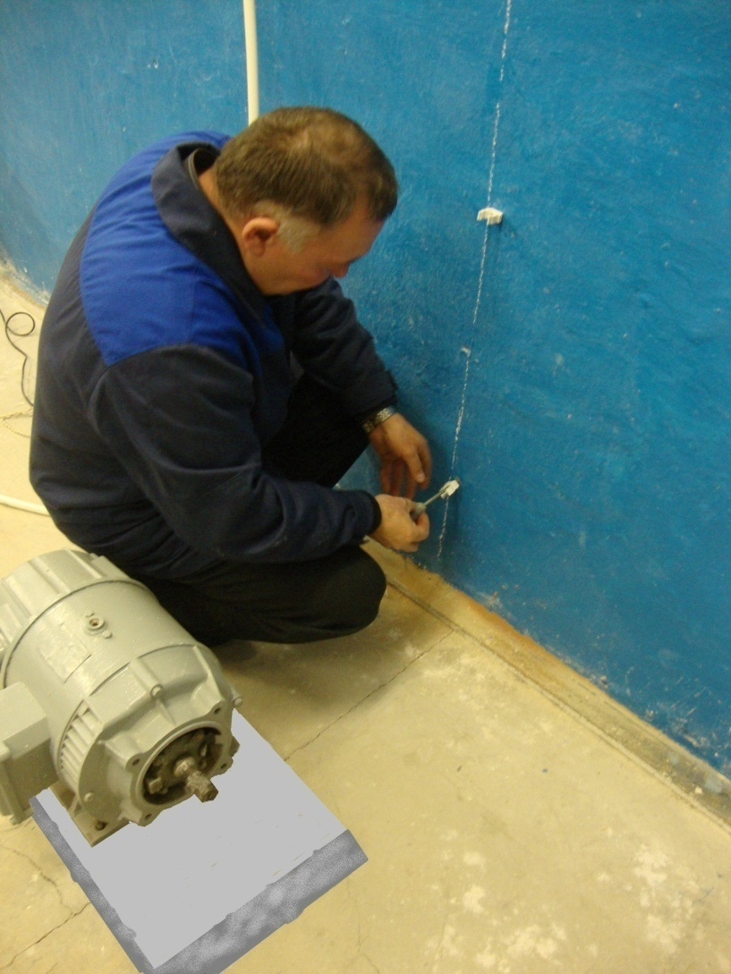
Размечаем трассу, сверлим отверстия и устанавливаем крепления для трубы, прокладываемой к электродвигателю, стоящему на фундаменте

Slide 12
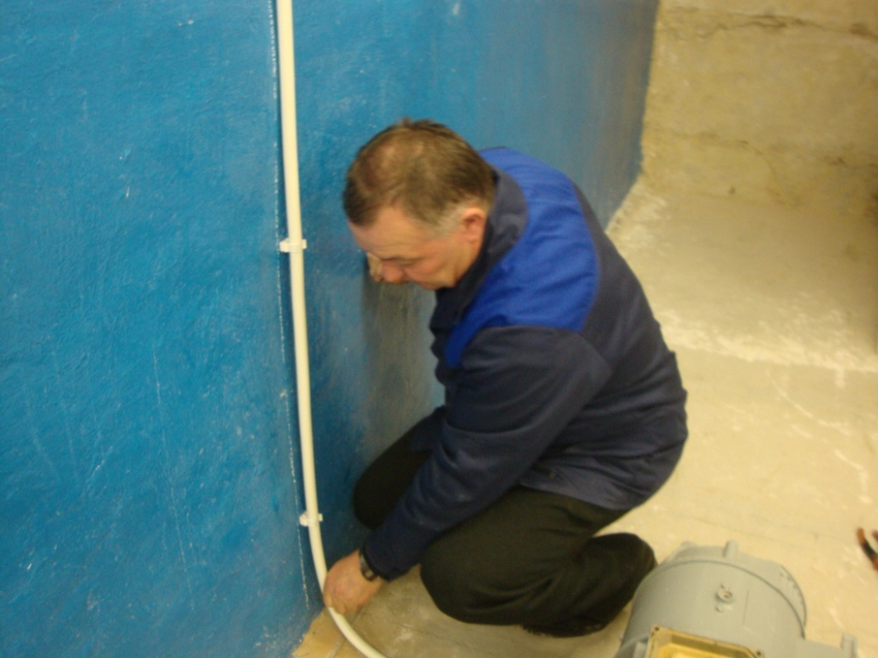
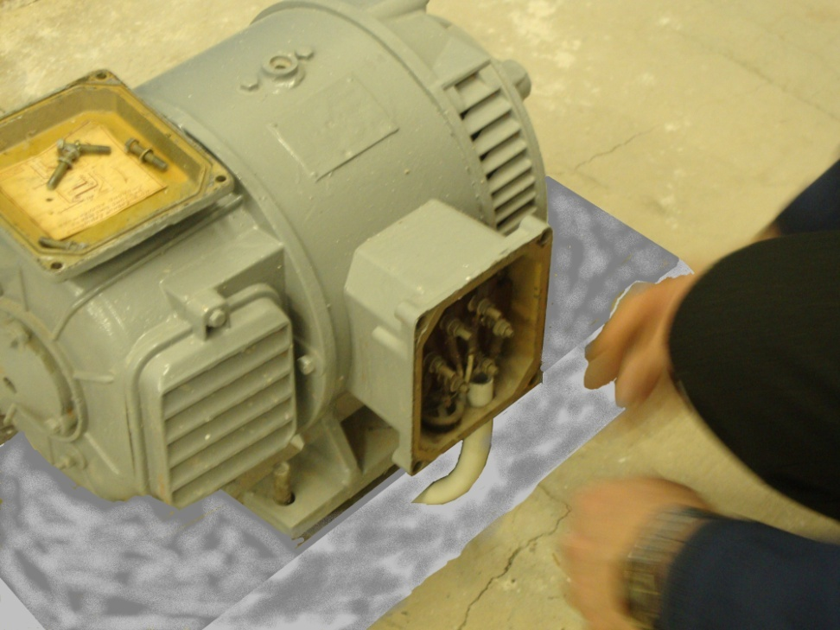
Крепим трубу, идущую от пускателя к электродвигателю

Slide 13
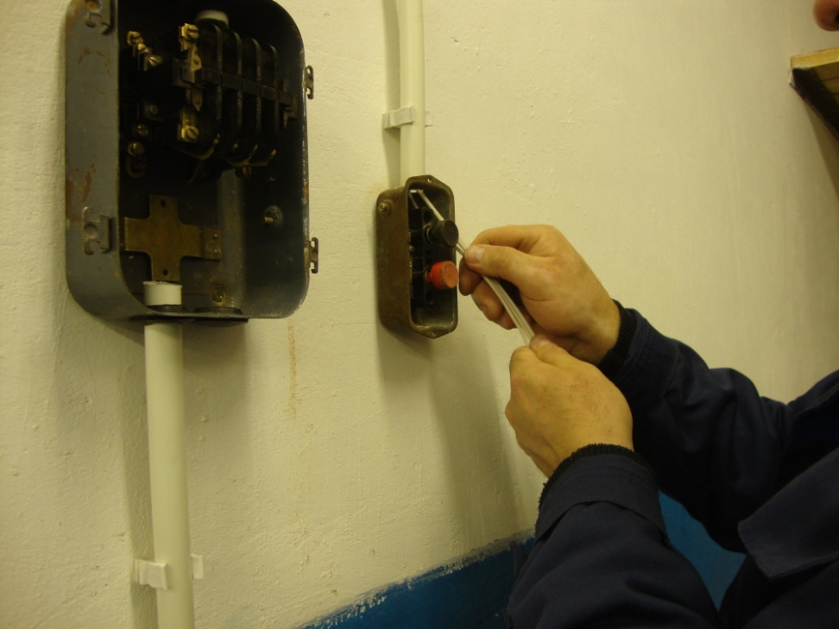
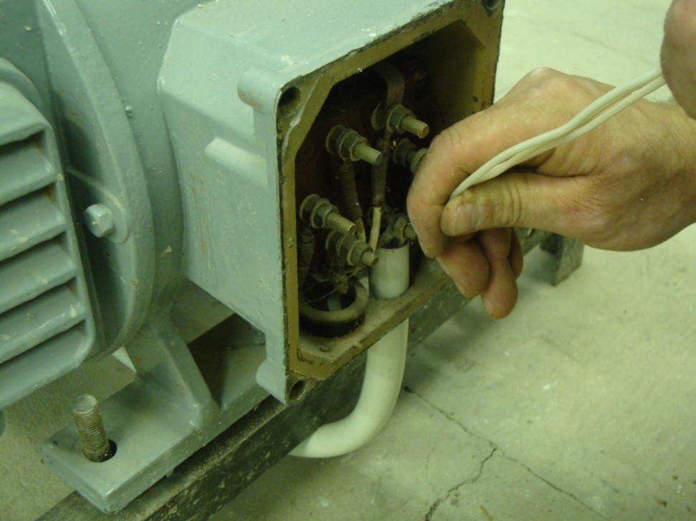
Протягиваем монтажные провода в трубе

Slide 14
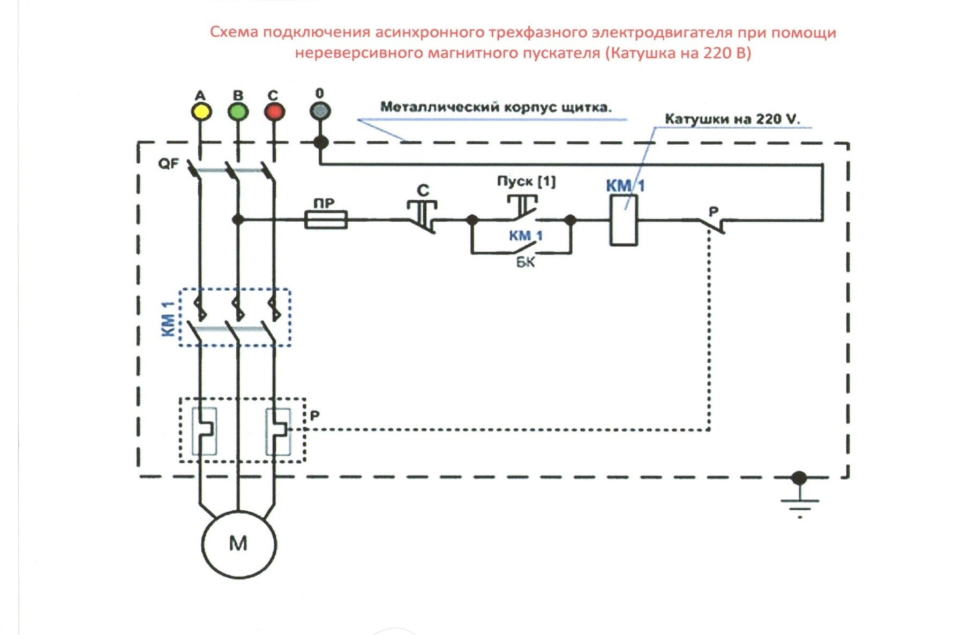
С помощью монтажных проводов собираем электрическую схему

Slide 15
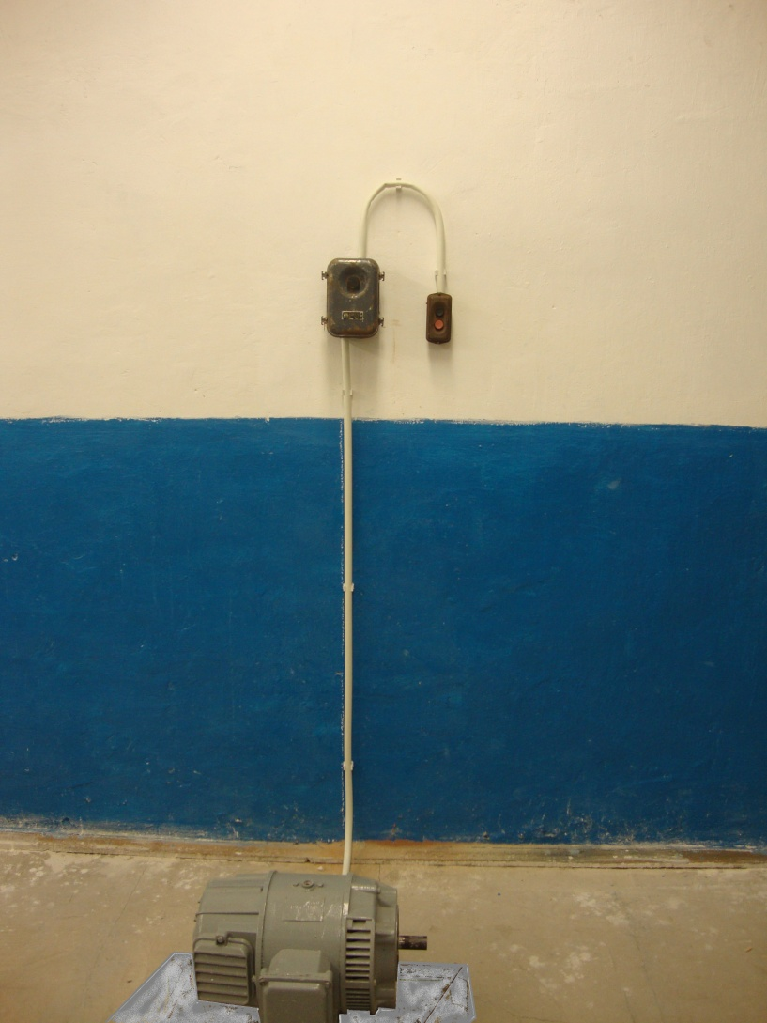
Монтаж магнитного пускателя типа ПМЕ и кнопочного поста завершен

Slide 16
Технологическую карту составил: мастер п/о Гусев В.В.

